Slide 1

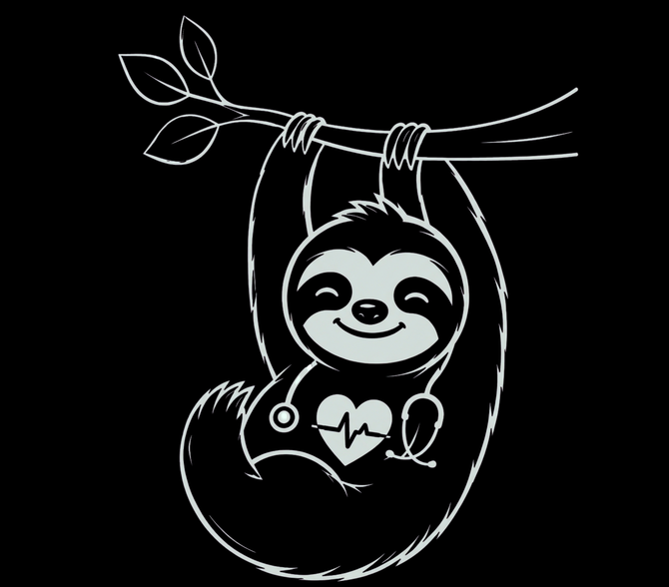


DO
SIMPOSIO INTERNACIONAL
DE INVESTIGACIÓN
EN CIENCIAS DE LA SALUD

Slide 2




LOGOS
DO
SIMPOSIO INTERNACIONAL
DE INVESTIGACIÓN
EN CIENCIAS DE LA SALUD

Slide 3

Thank You Very Much

Slide 4




























Elementos Gráficos
Con estos elementos gráficos proporcionados, buscamos preservar la línea gráfica de nuestro evento. Su cooperación es esencial para mantener la coherencia y profesionalismo en todos nuestros materiales.
Después de hacer uso de ellos, por favor eliminar esta dispositiva.
¡Gracias!

